Slide 1
Satellituppföljning, vårens och sommarens 2024 utredningsbegäran och ändringsskeden
Janne Aho, Henri Korhonen, Kirsi Roininen och Mirva Kauppinen
Utbildning om åkerstödansökan 2024 för kommuner, NTM-centraler, rådgivare och intressentgrupper
12.3.2024

Slide 2
Satellituppföljning under växtperioden 2024
Satellituppföljning
Granskning av stödberättigande
Utredningsbegäran skickas
Behandling av geodata-fotosvar!
Ansökan om stöd
Skedet för ändring av anmälda uppgifter
Marken odlas och åtgärder vidtas
Svar på Utredningsbegäran
Maj | Juni | Juli | Augusti | September | Oktober

Slide 3
Vad ändras i satellituppföljningen 2024
Satellituppföljningens funktion och analyser har förbättrats på basen av erfarenheterna 2023.
Tekniska förbättringar och pålitligre uppföljning.
Satellituppföljning av växttäcke på de åtgärdsskiften som anmälts i höstanmälan:
Kontrolleras att villkorlighetens krav på växttäcke uppfylls fram till 15.3.
I stödet för miljösystem följs villkoren upp fram till 15.4 eller 1.5.
Uppföljningstiden är från hösten -23 fram till våren-24. Även tjäle och höstsådda växter beaktas.
Uppföljningen baserar sig på kontinuerlig observering av markbearbetning och anmäld växttäckestyp.

Slide 4
Vad ändras i satellituppföljningen 2024
Satellituppföljningen använder sommaren 2024 samma analyser som 2023.
I analysen för jordbruksmark fastställs om området är jordbrukmark
Angående jorbruksverksamhet konstateras vilken status skiftet har haft (skördande, mognande,växande, slåtter, markbearbetning) under olika skeden på växtperioden.
Identifiering av gröda och grödgrupper införs
Satellituppföljningen utvidgas att beröra flera stödtyper. Detta innebär att stödtyper som har tidsgränser för utförande av åtgärder eller bevarande av växtlighet kommer att följas upp via satellitanalys.

Slide 5
Satellituppfölningen i ett nötskal
1. Förbehandling
Satellitbilderna bearbetas till analysfärdigt satellitmaterial.
2. Extraktion, dvs. losstagning av signaler
Från satellitmaterialet extraheras signaler om skiften som jordbrukare anmält. Av dem bildas tidsserier som registreras i databasen.
3. Analys
Baserat på tidsserierna används maskininlärningsmetoder för att automatiskt identifiera till exempel växtarter, slåtter, jordbearbetning och växttäcke.
4. Bedömning
Den information som jordbrukaren anmäler jämförs med resultaten av analysen.
5. Satellituppföljningens resultat
Fortsatta åtgärder och behandling av resultaten.

Slide 6
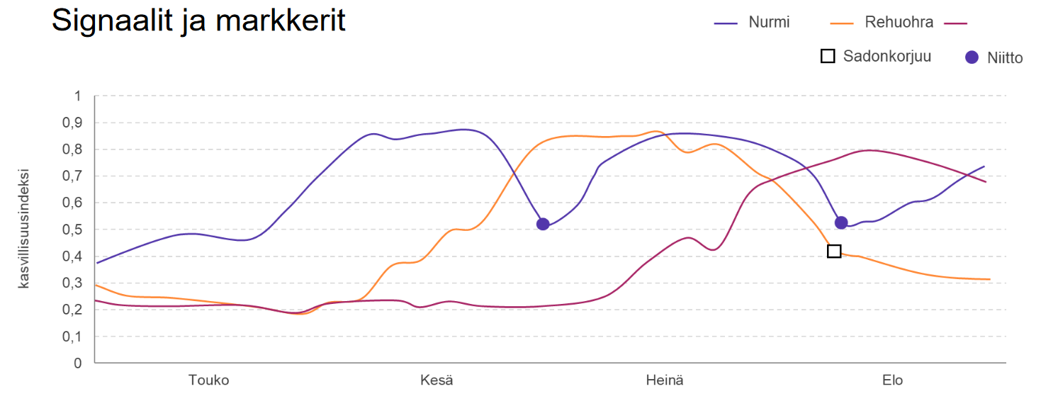
Exempel på satellituppföljningens tidsserie och dess tolkning
Signaler och markörer
Vall
Foderkorn
Skörd
Slåtter
Vegetationsindex
Maj
Juni
Juli
Augusti
Grödor har sina egna "fingeravtryck".
Till exempel vegetationsindexet (NDVI) indikerar utvecklingen av klorofyll. Därför kan det användas för att följa upp hur växtligheten på en åker utvecklas.
Vissa förändringar i vegetationsindexet indikerar i sin tur åtgärder som vidtagits under växtperioden.

Slide 7
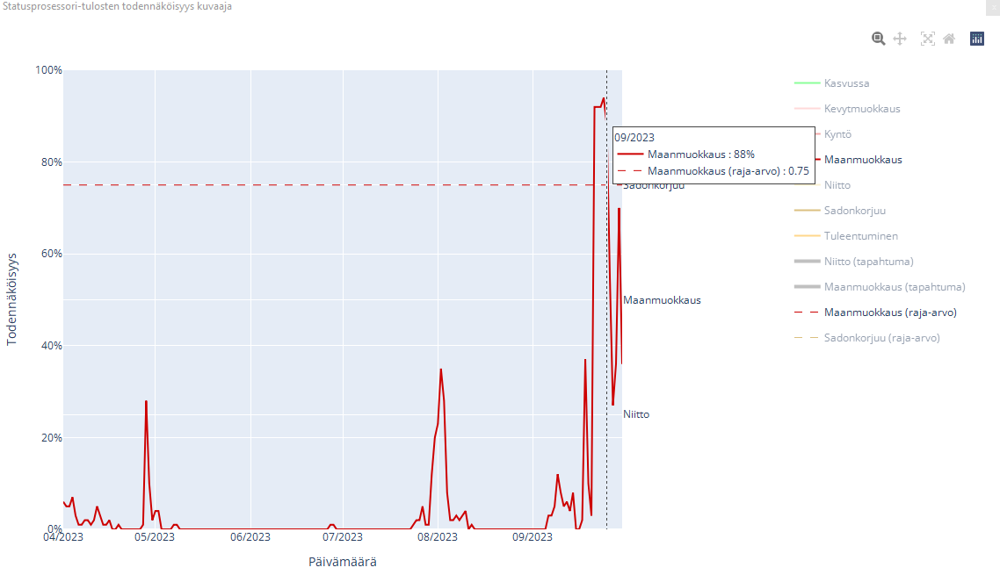
Exempel på satellituppföljningens tidsserie och dess tolkning
Statusprosessorn ger en prognos för skiftets höstbearbetning.
Gränsvärdet för prognosen överskrids i slutet av september.

Slide 8
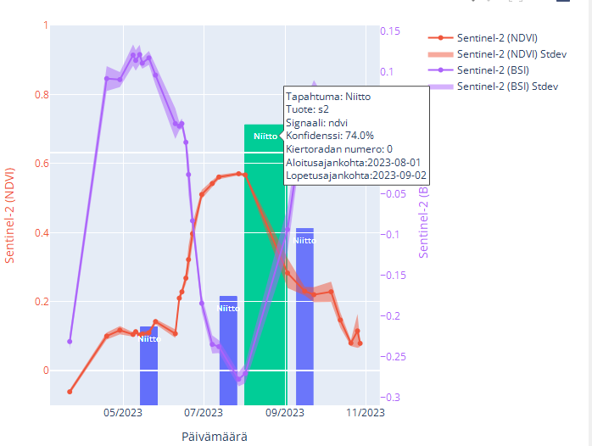
Exempel på satellituppföljningens tidsserie och dess tolkning
Prognosen för slåtter sammanställs genom ändringar i växtlighets- och barmarksindexset.
Slåtter har skett i augusti.
Mycket molntäcke på skiftet i augusti.

Slide 9
Dröjsmål i Satellituppföljningen
Satelliituppföljningen sker inte helt i realtid utan analyserna görs med viss dröjsmål.
Observationerna baserar sig på ändringar i signalerna.
Maskininlärningsmodellen använder mera signaler än dem som den egentligen producerar resultat av. Detta betyder att den behöver signaler även utanför den tid man kör analysen på
Desto längre analystid (buffert) modellen kan använda desto noggrannare resultat får man.
Av denna orsak försämras analysens noggrannhet då kortare analystider måste användas vid strikta tidsfrister.

Slide 10
Dröjsmål i Satellituppföljningen (2/2)
exempel på miljösystemets växttäcke
15.4.2024
Hösten 2023
Har skiftet varit obearbetat from. 31.10.
Våren 2024 Satellituppföljningens fråga:
Har skiftet varit obearbetat XX.XX. - 15.4?
Observationstid
Buffert ca. 2 veckor
Frågan är ”Har skiftet varit obearbetat fram till 15.4.”
Analysen behöver signaler även efter 15.4 sk. buffert.
Observationer görs även i god tid före 31.10.23. Höstsådda grödor bör då ha växt till sig så att skiftet inte klassas som bearbetat.
Observationer görs med ett par dagars mellanrum.
Sista analys görs ca 30.4.2024. då man gör observationer angående 15.4.2024.
På grund av detta uppstår utredningsbegäran ca. två veckor efter observationsdagen.
På grund av detta lönar det sig att ta en bild med Vipumobilen om du tänker bearbeta direkt efter 15.4. Ta bilden innan du bearbetar ifall det skulle uppstå en utredningsbegäran.
Skiftet plöjs 16.4.2024 i enlighet med villkoren.
Ta bild före du plöjer.
Utredningsbegäran uppstår för att a plöjningen skett nära 15.4.2024.

Slide 11
Satellituppföljning av växttäcke

Slide 14
Utredningsbegäran och hur man svarar på dem
Utredningsbegäran kan besvaras beroende på växttäckets bevaringstid (16.3.- 16.4.- eller 2.5.-23.5.)
Det informeras om nya utredningsbegäran med SMS
Följ anvisningarna i Vipumobilen
Det är inte bråttom med att svara: vänta på att snön smält, växttäcket måste kunna konstateras på bilden
Om du bearbetar direkt efter den utsatta tiden lönar det sig att ta bild med Vipumobiilen innan du bearbetar.

Slide 15
Utredningsbegärans situation
När och hur ändras utredningsbegärans situation?
När du svarar på utredningsbegäran → Utredningsbegäran flyttas från öppna till stängda uppdrag.
Resultatet av en behandlad utredningsbegäran syns i Vipumobilen.
Godkänd: utredningsbegäran stannar i stängda uppdrag.
Avslagen: utredningsbegäran flyttas till öppna uppdrag → du kan ännu ändra ansökan.
Utredningsbegärans passivering
Passivering betyder att utredningsbegäran inte längre är befogad och den försvinner från Vipu-mobilen.
Passiveringen kan bero på:
Ändring av ansökan
Satellituppföljningen ger ”grönt” analysresultat på skiftet (efter att begäran redan sänts ut).

Slide 16
Höstanmälans ändringsskede
Gäller: ändringar i växttäcke .
Gäller inte: ändringar i miljöersättningens åtgärdsskiften.
Växttäckesarealer kan ändras:
9.2–14.3.2024 med fritt formulerad skriftlig anmälan till kommunen.
15.3–23.5.2024 elektroniskt i Viputjänsten.
Ansökningsguiden Ändring av höstanmälans uppgifter och svar på begäran om utredning 2024

Slide 17
Satellituppföljning sommaren 2024

Slide 18
Slåtter eller bete av vall senast 15.9.
Jordbruksaktivitet: Slåtter eller bete av vall
produktionsvallar, träda, naturvårdsvallar
Satellitanalys
Stödvillkor: Vall på torvåker eller skyddszon har slagits eller betats och växtligheten har bärgats
Utredning
Odlare
Stödvillkor: Naturvårdsvallens och gröngödslingsvallens slåtter
- skiften på vilka det inte observerats slåtter 2023 eller 2024
Bildsvar
Ändring av ansökan
Stödvillkor: Naturvårdsvallens och gröngödslingsvallens slåtter
- skiften på vilka det observerats slåtter 2023 men inte 2024
Bildsvar
Maj | Juni | Juli | Augusti | September | Oktober
Skedet för ändring av ansökan om åkerstöd 2024
Notes:
Siitä voisi sanoa, että jos samalle lohkolle tulee useampi selvityspyyntö, niin samalla kuvalla voi vastata
Suojavyöhyke, kuva sadonkorjuusta tai siitä, että sato on viety pois. Pelkkä maahan niitetty heinä ei kelpaa.

Slide 19
Krav på vallarnas slåtter eller betning
Slåtter och betning kontrolleras på alla stöd där de krävs
Utredningsbegäran sänds ut senare än 2023
Färre onödiga utredningsbegäran
Sista datum för slåtter eller bete 15.9.
Inget separat datum för bärgande av skörden
Bild måste tas senast 15.9.
Separata utredningsbegäran på slåtter och bete beroende på om skiftet har anmälts som bete

Slide 20
Naturvårdsåkrar och miljösystemets gröngödslingsvallar
Slåtter krävs vartannat år
Utredningsbegäran sänds till skiften där det inte konstaterats slåtter 2024
Utredningsbegäran 1
Skiften på vilka det inte har konstaterats slåtter 2023.
Kartskikt i Vipu
Slåtterkrav om du anmäler naturvårdsåker eller miljösystemets gröngödslingsvall på området 2024.
Dessa skiften bör slås 2024.
Om skiftet inte kommer att slås ska du återta ansökan.
Skiftet har slåtterkrav även år 2025.
Utredningsbegäran 2
Skiften på vilka det konstaterats slåtter 2023
Dessa skiften behöver inte slås 2024.
Om skiftet slås och du får en utredningsbegäran lönar det sig att svara.
Du säkrar då att skiftet inte har slåtterkrav 2025.
Om du inte reagerar på denna utredningsbegäran händer ingenting.
Om satelliten inte konstaterar slåtter år 2024 kommer skiftet att ha slåtterkrav år 2025.

Slide 21
Växt → bildsvar senast 31.8.
Satellitanalys
Villkorlighet: Kontroll av permanent vallväxtlighet på areal som tagits som jordbruksmark efter 2022 och Natura 2000- områdens permanenta vallar
Utredning
Kuvavastaus
Odlare
Stödvillkor: Bevarande av permanent vallväxtlighet på miljöersättningens torvmarker och skyddszoner → förbindelseårsvis kontroll
Stödvillkor: Konstaterad växt skiljer sig från anmälan
→ Gäller alla växter
Bildsvar
Ändring av anmälan
Maj | Juni | Juli | Augusti | September | Oktober
Skedet för ändring av ansökan om åkerstöd 2024

Slide 22
Växt
Utredningsbegäran uppstår om växtgruppen som satellituppföljningen har konstaterat skiljer sig från anmälan
Flere stödkontroller som har olika effekt
Jordbruksaktivitet
I bildsvaret måste kunna konstateras den växt som anmälts på skiftet
Bilden bör tas senast 31.8.
Permanent vallväxtlighet på torvmark eller skyddszon
Om området inte är vall förkastas åtgärden på skiftet och stöden återtas även på tidigare år
Villkorlighetens krav på vallväxtlighet
Om arealen inte är vall ger förseelsen upphov till stödpåföljder

Slide 23
Bevarande / kontroll av bearbetning
Satellitanalys
Villkorlighet: Kontroll av bearbetning på areal som tagits som jordbruksmark efter 2022 och Natura 2000- områdens permanenta vallar
Bildsvar
Stödvillkor: Vallväxtlighet på skyddszoner och vall på torvmark har bevarats
Utredning
Odlare
Stödvillkor: Mångfaldsväxterna får inte slås före 1.8
Bildsvar eller ändring av ansökan
Stödvillkor: Mångfaldsväxterna måste bevaras minst till 15.9.
Bildsvar eller ändring av ansökan
Stödvillkor: Naturvårdsvall eller gröngödslingsvall som anlagts i år måste bevaras minst till 31.8.
Bildsvar eller ändring av ansökan
Stödvillkor: Tidigare anlagd Naturvårdsvall eller gröngödslingsvall måste bevaras minst till 31.7.
Bildsvar eller ändring av ansökan
Juni | Juli | Augusti | September | Oktober | November
Skedet för ändring av ansökan om åkerstöd 2024
Notes:
Lh-nurmet ja vl-nurmet säilytetty perustamisvuonna vähintään 31.8. Kasvuston perustamisajankohta ilmoitetaan tukihakemuksella ja sen mukaisesti määräytyy se, kumpi kysymys lohkolle tulee
Suojavyöhykkeen ja turvenurmen kasvuston saa uusia tietyissä tilanteissa. Tämä perusteltava selvityspyynnön kuvavastaukseen.

Slide 24
Bevarande / kontroll av bearbetning
Förväntas marginell mängd utredningsbegäran
Utredningsbegäran sänds ut direkt om icke tillåten aktivitet konstateras
Ansökande kan ändra sin ansökan eller svara på utredningsbegäran med bild efter utgången av villkorets sista datum.
Villkorlighetens krav kan inte kringgås med ändring av ansökan men med bild kan satellituppföljningens analysresultat omkullkastas

Slide 25
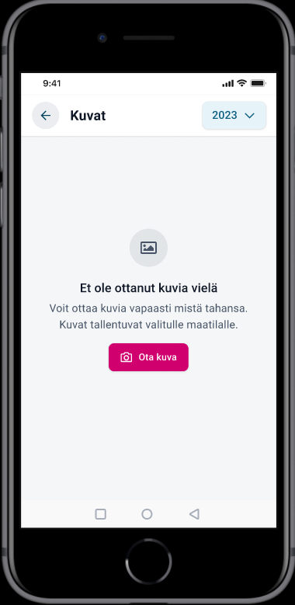
Förutse och slappna av. Fotografera dina fält när det passar dig, även för skojs skull. Ta en bild av dina åkrar med Vipu-mobilen. Du ligger steget före om du får en begäran om utredning. Du kan svara med en färdig bild och spara tid

Slide 26
Ta bilder
Odlingsväxt
När växten kan kännas igen
Slåtter eller beteskrav
När du utfört slåtter/bärgat skörden eller ser till betesgången.
Rörflen
Skördekrav av vall på torvmarker samt skyddszoner
När du bärgar skörden (bör synas på bilden)
Bevarande av växtlighet samt begränsningar på slåtter
Ta bild om du utför åtgärden inom 2 veckor efter att begränsningstiden gått ut.
Ta bild om du bearbetar eller förstör växtligheten kemiskt inom 2 veckor efter att begränsningstiden gått ut.
Om du slår en mångfaldsåker
Om du avslutar en tidigare anlagd naturvårds- eller gröngödslingsvall
Om du avslutar en i år anlagd naturvårds- eller gröngödslingsvall
Om du avslutar en mångfaldsåker
April | Maj | Juni | Juli | Augusti | September | Oktober
Notes:
Erityisen tärkeää kuvan Vipu-kuvan ottaminen on silloin, jos niität lohkon tai päätät kasvuston parin viikon kuluessa säilyttämisajan tai niiton kieltoajan päättymisen jälkeen. Nämä ovat tärkeitä sen vuoksi, jos lohkosta tulee vielä selvityspyyntö. Nämä ovat mahdollisia, koska kuten Janne kertoi, satelliittiseurantaan kuuluu viivettä.
Yhden sadonkorjuun kuva riittää.
Yhden ajankohdan kasvustokuva riittää, kunhan siitä on kasvi erotettavissa
Ennen määräpäivää otetulla kuvalla et voi vastata selvityspyyntöön, jos sellainen tulee
HUOM! Tämä ohje sopii myös kevään kasvipeitteisyyteen

Slide 27
Kvalitetskontroll och analys av jordbruksmark
Huvudsakligen som 2023.
Ändring av ansökan behöver inte längre göras i kommunen.
ELY-centralens övervakare sänder ändringsuppmaning till odlaren.
Anmälan kommer till Vipumobilen.
Ändring av anmälan görs i Viputjänsten.
Ändringsuppmaningen angår skiftets geometri, jordbruksskiftets växt samt åtgärder som anmälts på jordbruksskiftet.
Godkänn geometrin och konstaterad växt och spara saknad information på jordbruksskiftet.
OBS! Geometrin eller växten kan inte ändras utan kan endast godkännas som sådana.
Ändringsmöjligheten stängs när ändringsuppmaningens tidsfrist går ut.
Notes:
Kasvulohkotietoihin täytyy tallentaa siemen, luomutieto, kasvulohkon toimenpiteet → sellaiset tiedot, joita

Slide 28
Skedet för ändring av ansökan om åkerstöd
Den sökande kan ändra sin ansökan efter det att ansökan om stöd slutförts ända till 2.10.
Anullering av stöd har samma tidtabell, dvs ända till 2.10.
Hela ansökan kan annulleras.
Annullera ansökan på hela eller delar av ett jordbruksskifte.
Ändringar och annulleringar kan göras på eget initiativ eller när sökanden får utredningsbegäran i Vipumobilen.

Slide 29
Skedet för ändring av ansökan om åkerstöd
Åkerstödansökan lönar sig alltid att göra noggrant och möjligast rätt EFTERSOM
Övervakning fortfarande utförs på plats, och denna övervakning avbryter möjligheten att göra ändringar i ansökan eller annullera stöd.

Slide 30
Skedet för ändring av ansökan om åkerstöd
I ändringsskedet kan sökanden t.ex
ändra gröda på skiften
ändra jordbruksskiftenas gränser
anmäla valbara skiftesspecifika åtgärder som anknyter till miljöersättningen
Lägga till eller ta bort miljösystemets valbara åtaganden

Slide 31
Skedet för ändring av ansökan om åkerstöd
I ändringsskedet kan sökanden inte
Bifoga nya skiften till åkerstödansökan
Ändra basskiftets gränser eller dela/sammanslå basskiften
Anmäla sambruk, ändra eller radera geometrier på skiften i sambruk (jordbruksskiftets information kan ändras, gröda etc)
Ändra ansökan om skiftet eller lägenheten har valts till övervakning
Om övervakningen bara gäller ett skifte kan detta skifte inte längre ändras
Om övervakningen gäller hela lägenheten kan inget ändras

Slide 32
Alternativa åtgärder vid begäran om utredning
Exempel: Ett jordbruksskifte som anmälts som fodervall har enligt satellituppföljningen inte slagits.
Sökanden får utredningsbegäran: Baserat på satellituppföljning har slåtter, betesgång eller bearbetning inte observerats på ett vallskifte.
Alternativ
Den sökande konstaterar att satellituppföljningens resultat inte är korrekt och har tagit ett foto på den slagna åkern senast 15.9 och skickar den med Vipumobilen
Den sökande slår åkern senast 15.9. och skickar ett fotografi med Vipumobilen
Den sökande konstaterar att fel gröda har anmälts för skiftet och ändrar den i Viputjänsten till exempel till en spannmålsväxt som faktiskt växer på fältet → Nya resultat för satellituppföljningen bildas
Den sökande konstaterar att hen inte vidtagit några jordbruksåtgärder alls på åkern och meddelar med ett fritt formulerat skriftligt meddelande till kommunen att han annullerar stöden för jordbruksskiftet.
Den sökande reagerar inte på begäran om utredning med något av alternativen 1–4
Satellituppföljningens resultat förblir i kraft.
Stöd betalas inte ut och räknas med i arealfelet.

Slide 33
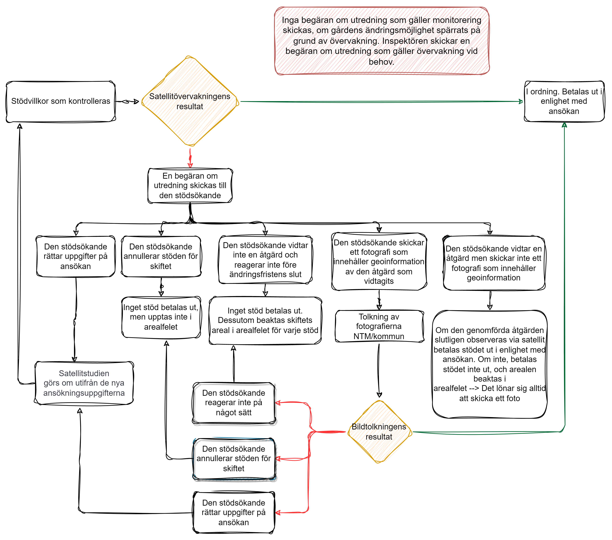
Grön pil
Allt ok
Röd pil
Satellituppföljningen har inte observerat jordbruksaktivitet
fotografiet som den stödsökande skickat, har inte godkänts

Slide 34
Tidtabell för ändringsskedet
Ju snabbare den sökande reagerar på utredningsbegäran, desto fler alternativ har hen att undvika påföljder.
Om den sökande skickar ett foto eller gör en ändring i ansökan i sista minuten → sökande tar risken om att hen, om villkoret inte ens utifrån foto/en ändring blir uppfylld, inte längre hinner reagera till exempel genom att annullera stöd till jordbruksskiftet → arealpåföljder.
Syftet med hela processen är att ansökningsdata eller åtgärder på åkern rättas så omsorgsfullt som möjligt, så att du undviker påföljder.

Slide 35
Att ändra i Viputjänsten
Viputjänsten ser i ändringsskedet ut som i egentliga åkerstödansökan.
De saker som inte längre kan ändras är förhindrade att ändra i ändringsskedet.
I ändringsskedet skickas inte ansökan på nytt utan ändringarna sparas alltefter att dom görs.
Sammandraget bildas inte automatiskt men den kan bildas vid behov och sparas/skrivas ut.
Minns att använda Vipurådgivaren!

Slide 36
Till sist

Slide 37
Tips för den stödsökande med tanke på satellituppföljningen (1/2)
Satellituppföljningen kanske inte syns för jordbrukaren alls. Det viktigaste är att ansökan är omsorgsfullt gjord och att villkoren för stödet uppfylls.
Vipumobilen
Gör Vipumobilen till en del av din vardag
Du kan förbereda dig för eventuella utredningsbegäran i förhand
Det lönar sig att ta bild på utförd åtgärd på åkern med Vipumobilen
Speciellt om du bearbetar åkern tidigt lönar det sig att ta bild på den ännu obearbetade åkern
Du kan använda bilden senare ifall du får utredningsbegäran
Svara på utredningsbegäran i tid.

Slide 38
Tips för den stödsökande med tanke på satellituppföljningen (2/2)
Ansökan om åkerstöd
Rita jordbruksskiftena omsorgsfullt
OBS! Det är viktigt att platsen är rätt, eftersom det inte längre räcker med att jordbruksskiftets areal stämmer överens, nu ska också dess läge vara rätt. Se till att rätt område ritas in, tänj inte på gränserna för att få önskad areal! Arealen ska bildas utgående från geometrin som ritas, inte tvärtom!
Anmäl grödorna och åtgärderna omsorgsfullt redan i ansökan om åkerstöd, även om ändringsmöjligheterna är omfattande.
Ansök inte om stöd för en areal som inte är jordbruksmark.
Kom ihåg stödvillkoren och de utsatta datumen.
Ändringsskedet
Gör nödvändiga ändringar i tid.

Slide 39
Tack

